Slide 1
système NERVEUX
Partie 2

Slide 2
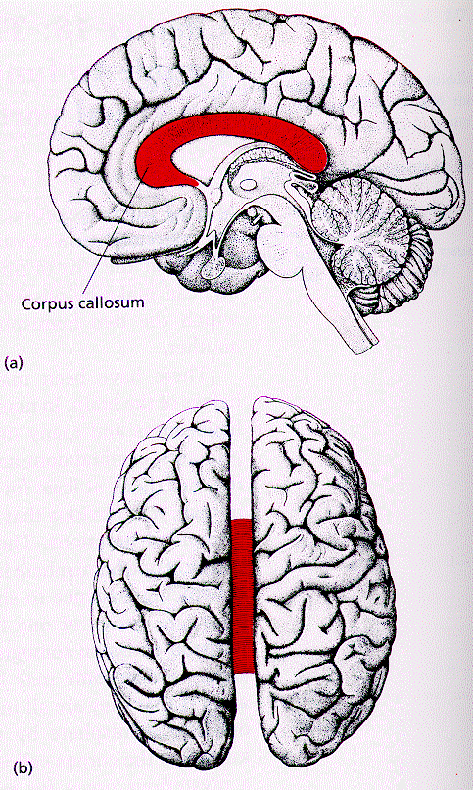
Le télencéphale (cerveau)
2 hémisphères reliés par un ruban de matière blanche : corps calleux

Slide 3
Formé:
Écorce de substance grise = cortex
Plus le cortex a une grande surface, plus il est plissé (circonvolutions et sillons)
Recouvrant de la substance blanche (fibres myélinisées reliant les différentes zones entre elles)
Et des amas de substance grise: noyaux gris centraux

Slide 4
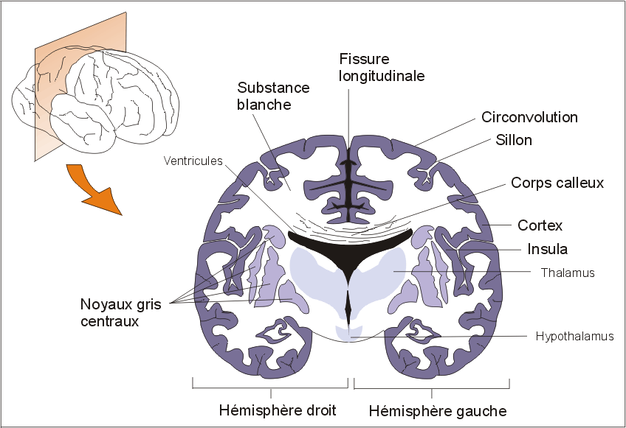

Slide 5
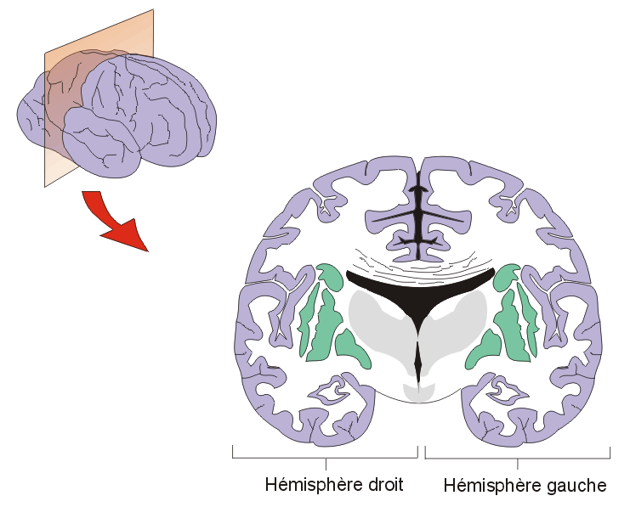
Les noyaux gris centraux
Noyaux gris centraux

Slide 6
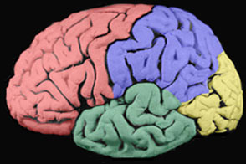
Cortex divisé en lobes:
Lobe pariétal
Lobe frontal
Lobe occipital
Lobe temporal

Slide 7
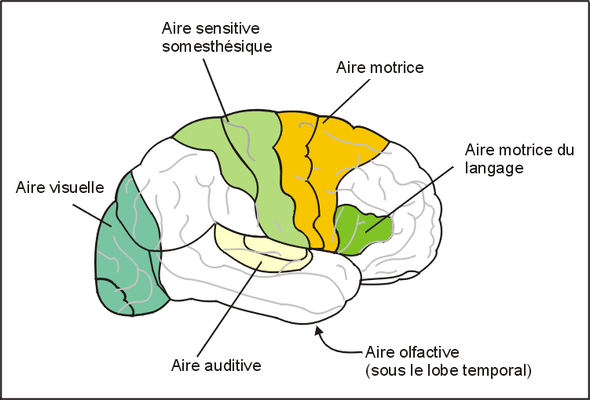
Divisions fonctionnelles du cortex:
Aires motrices
Aires sensitives
Aires d'association
Utilisons-nous vraiment que 10% de notre cerveau?

Slide 8
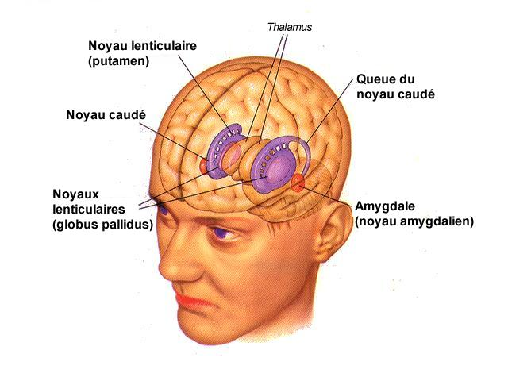

Slide 9
La latéralisation du cerveau
Toutes les fibres nerveuses sensorielle et motrices se croisent dans le SNC
Hémisphère gauche : relié au côté droit du corps
Hémisphère droit : relié au côté gauche du corps

Slide 10
Hémisphère gauche :
Contrôle côté droit du corps
Plus habile que le droit (90% = droitiers)
Langage parlé (aire de Broca, entre autre)
Raisonnement analytique, logique, séquentiel
Hémisphère droit :
Contrôle côté gauche du corps
Perception 3D meilleure (un peu) que le gauche
Intuition plus que logique
Sensibilité musicale, artistique (plus que le gauche)

Slide 11
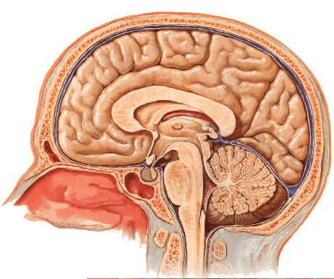
Le cervelet
11% du volume, mais 50% des neurones
Coordination des mouvements complexes
Maintien de l’équilibre
Agit sur les centres moteurs du cortex qui, lui, agit sur les muscles.

Slide 12
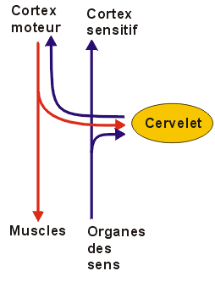
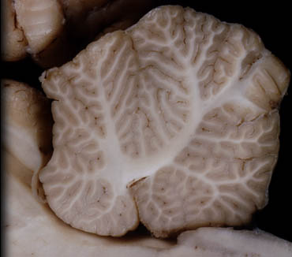

Slide 13
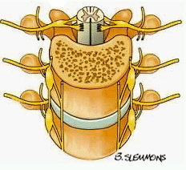
La moelle épinière et l’arc réflexe
Moelle épinière: deux fonctions
Lien entre l’encéphale et tous les organes reliés aux nerfs rachidiens.
Intégration de certaines fonctions : réflexes simples.
Les nerfs rachidiens se divisent en deux branches à leur jonction avec la moelle.

Slide 14
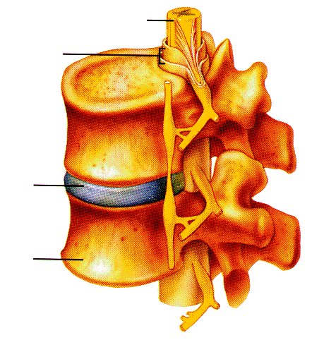
Moelle épinière
Méninges
Nerf rachidien
Disque intervertébral
Vertèbre

Slide 15
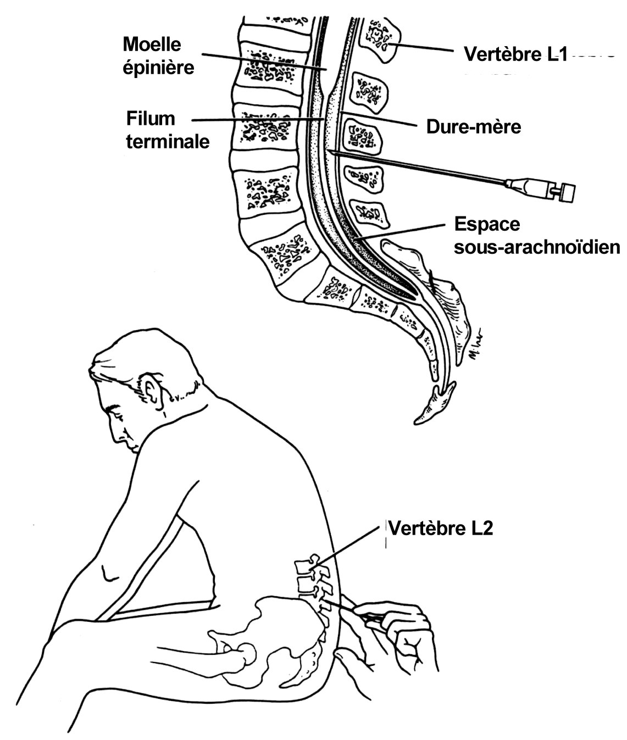
Ponction lombaire
Se fait où il n’y a pas de danger de léser la moelle.

Slide 16
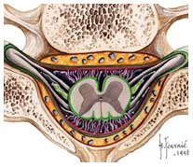
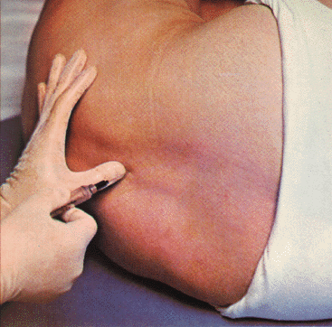
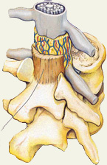
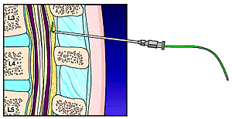
Espace épidural

Slide 17
La moelle épinière
Elle fait suite au tronc cérébral. Enfermée par la colonne vertébrale, elle mesure environ 45 cm de long. Elle présente sur toute sa longueur un sillon antérieur et un sillon postérieur qui est plus étroit et souvent soudé.
La moelle épinière est constituée :
- de substance blanche à la périphérie.
- de substance grise centrale en forme de papillon.
Les nerfs qui partent de la moelle sont les nerfs rachidiens.

Slide 18
La moelle épinière a deux fonctions
Lien entre l’encéphale et tous les organes reliés aux nerfs rachidiens.
Intégration de certaines fonctions : réflexes simples.

Slide 19
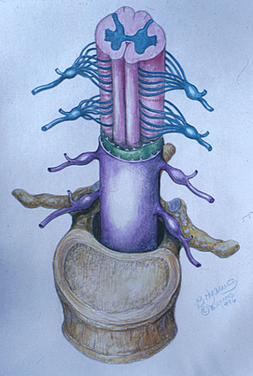
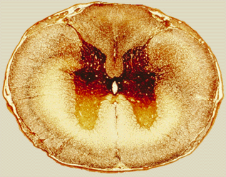
Matière blanche
Matière grise
Nerf rachidien
vertèbre

Slide 20

Matière blanche = fibres myélinisées
Fibres ascendantes
Fibres descendantes
Matière grise =
corps cellulaires et prolongements courts non myélinisées
Corne postérieure (dorsale)
Corne antérieure (ventrale)

Slide 21
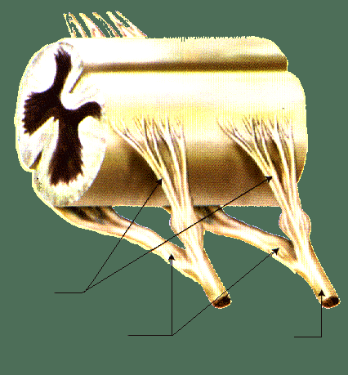
Les nerfs rachidiens se divisent en deux branches à leur jonction avec la moelle.
Ganglion spinal
Racine postérieure
Racine antérieure
Nerf rachidien

Slide 22
Réflexes spinaux (moelle épinière)
Réflexe = comportement automatique involontaire.
Plusieurs réflexes dus à des circuits de neurones de la moelle épinière.
Réflexe : relie neurone sensitif à un ou plusieurs neurones moteurs.

Slide 23
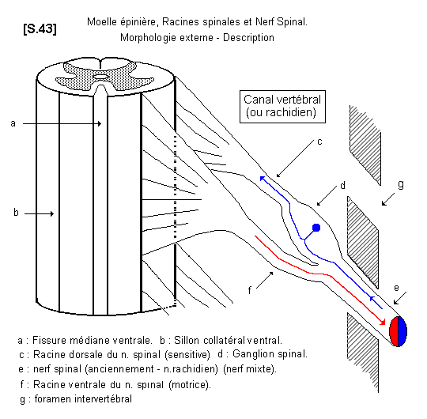
    LE DIENCÉPHALE : Le diencéphale est formé du thalamus, de l’hypothalamus,
    de l’hypophyse et de l’épiphyse.

Slide 24
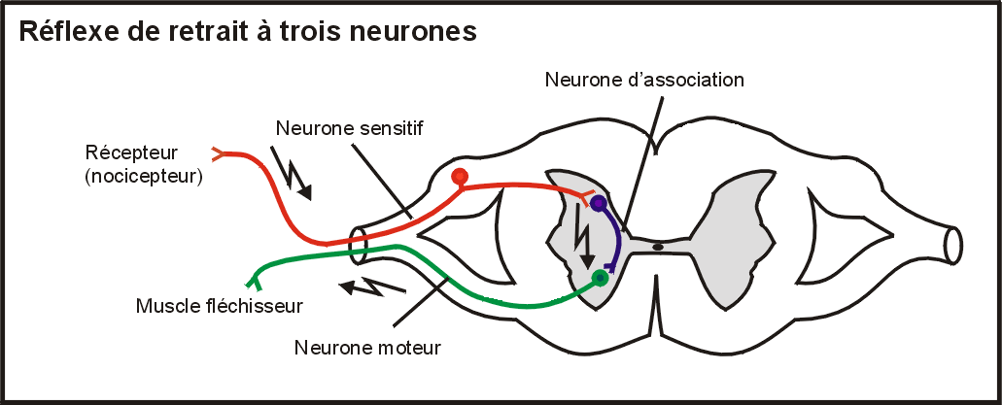
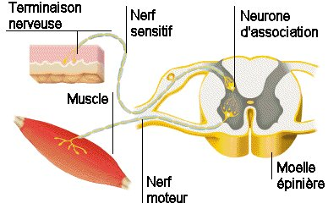

Slide 25
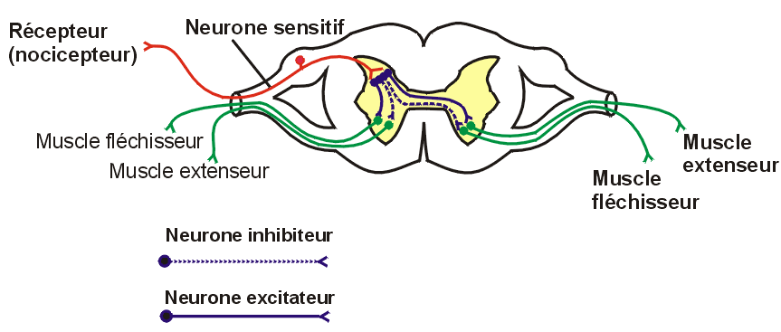

Slide 26
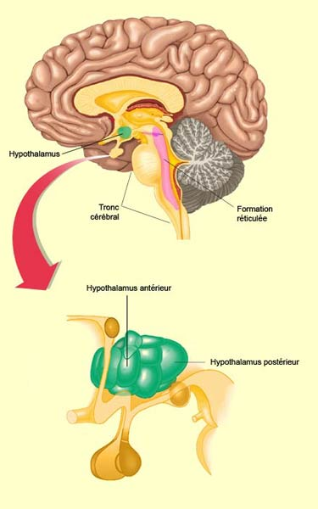
L'éveil et le sommeil
Cycle généré par l ’hypothalamus.
système réticulaire activateur (SRA) serait responsable des modifications de l ’activité du cerveau au cours de l ’éveil et du sommeil.
Le SRA est responsable de l'état d'éveil du cerveau.
Lorsque le SRA diminue son activité, il entraîne une baisse générale de l'activité du cerveau et le sommeil.

Slide 27
L'éveil et le sommeil
Deux types de sommeil:
  Sommeil lent
    divisé en 4 stades (1 à 4) (0 = éveil)
    caractérisé par une faible activité du cerveau
  Sommeil paradoxal
    caractérisé par une intense activité du cerveau
    correspond aux périodes de rêve

Slide 28
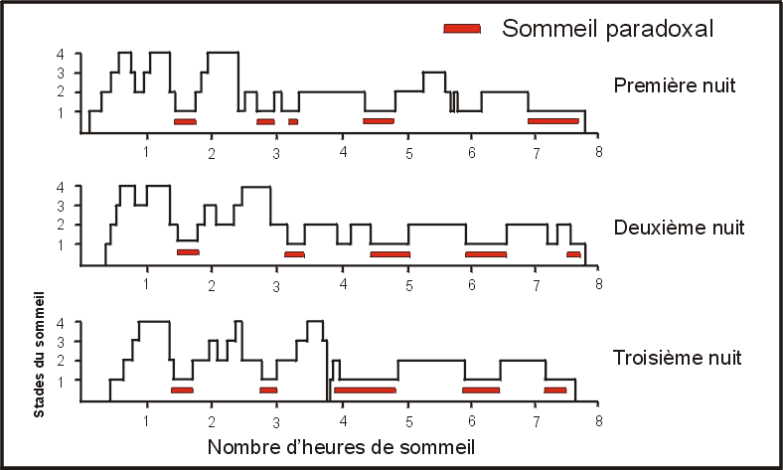
Alternance sommeil lent et sommeil paradoxal
« REM » (Rapid Eyes Movements) au cours de la nuit:
Cycles d ’environ 90 min.

Slide 29
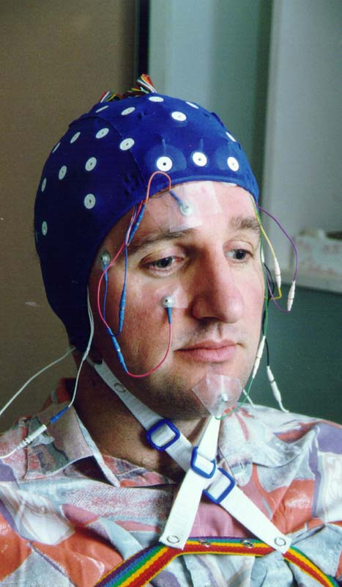
Importantes modifications de l’électroencéphalogramme (EEG) au cours du sommeil.
Electroencéphalogramme = EEG = enregistrement de l’activité électrique des neurones à la surface du cortex.
Chaque électrode enregistre l’activité simultanée de millions de neurones.

Slide 30
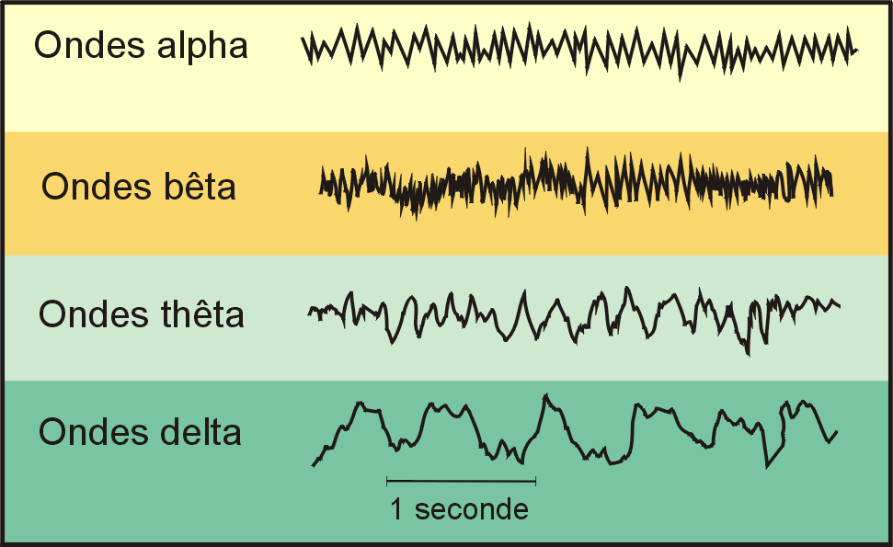
Modifications de l’EEG selon l’état de conscience:
Sommeil lent caractérisé par ondes delta
Sommeil paradoxal et éveil caractérisés par ondes alpha et bêta

Slide 31
Sommeil lent :
↓ activité du cerveau ( ↓ consommation O₂ et glucose)
EEG à ondes delta
Perte de sensibilité aux stimuli (informations sensorielles n ’atteignent presque plus le cortex)
↓ générale du métabolisme (respiration, cœur, tension, etc.)
4 stades (stade 0 = éveil)

Slide 32
Sommeil paradoxal:
Intense activité du cerveau (parfois plus qu’à l ’éveil)
Ondes alpha et bêta
Correspond au rêve en général (90% des gens éveillés pendant le sommeil paradoxal disent qu’elles rêvaient)
Mouvement rapide des yeux (REM)
Perte de tonus musculaire, paralysie complète (moins à la tête)
Augmentation des rythmes cardiaque et respiratoire (par rapport au sommeil lent)
Augmentation de la consommation d’O2
Érection (pénis, clitoris)
Durée: 5 à 50 minutes

Slide 33
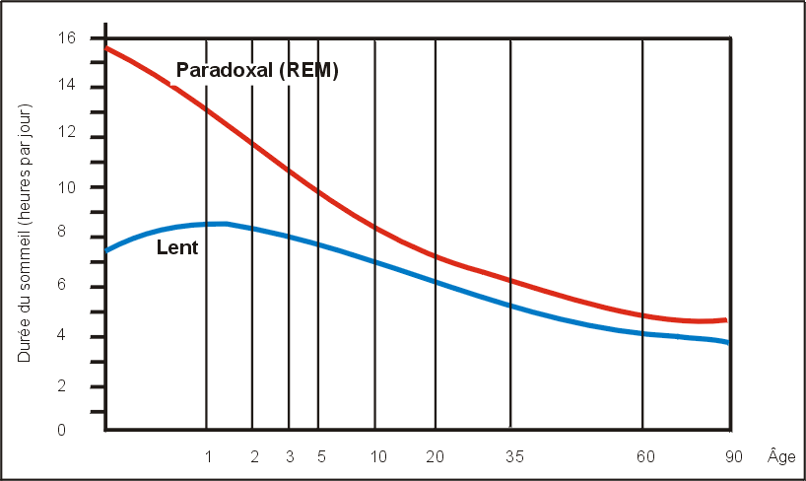
Durée du sommeil paradoxal diminue avec l’âge

Slide 34
Le système nerveux autonome
= portion du système nerveux assurant la régulation du milieu interne (contrôle des organes végétatifs)
Formé de deux ensembles de fibres nerveuses:
Système sympathique
Système parasympathique
La plupart des organes reçoivent des terminaisons sympathiques et des terminaisons parasympathiques.

Slide 35
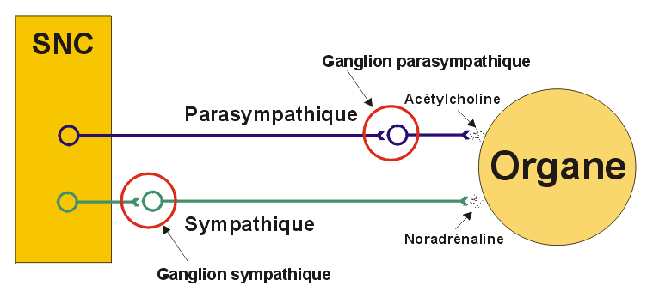

Slide 36
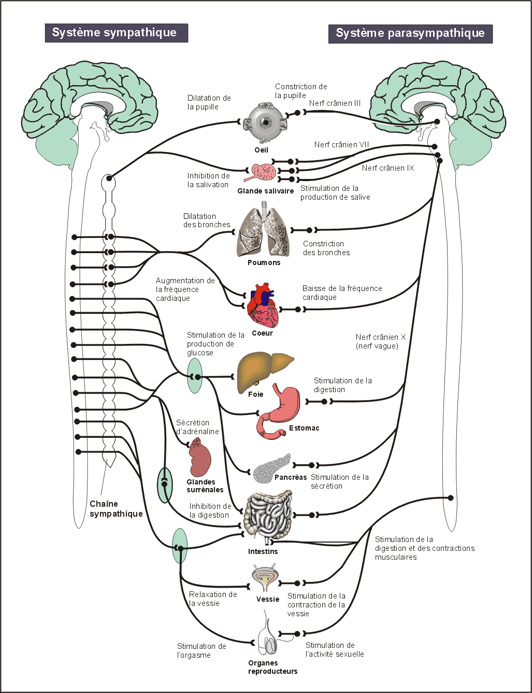
Fibres SYMPATHIQUES: proviennent de la moelle épinière.
Neurotransmetteur = NORADRENALINE
Fibres PARASYMPATHIQUES: La plupart sont dans des nerfs crâniens (le nerf vague ou pneumogastrique ou X, surtout).
Neurotransmetteur = ACETYLCHOLINE.

Slide 38
Système sympathique:
Actif en cas d’urgence.
Prépare l’organisme à affronter un danger : attaque ou fuite.
Système parasympathique:
Actif au repos.
En pratique, les deux systèmes sont toujours actifs (annulent leurs effets respectifs).

Slide 39
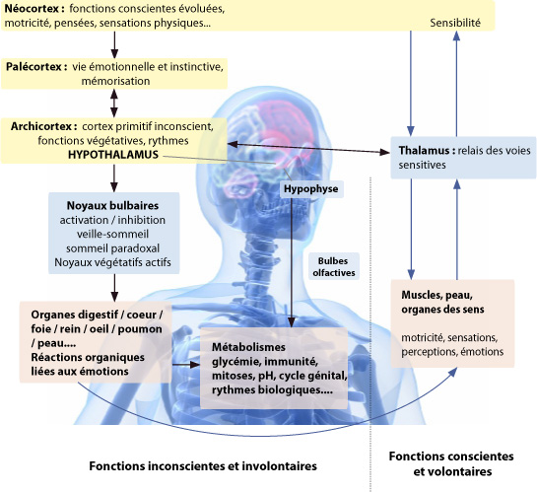

Slide 40
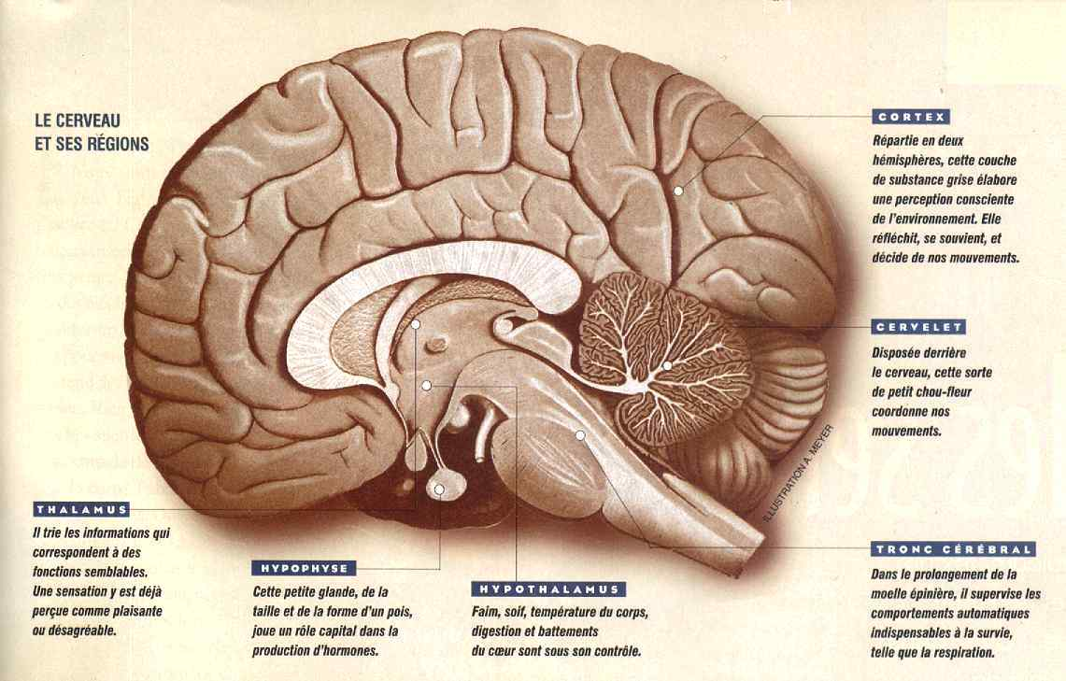

Slide 41
On place dans votre main gauche un objet. Quel cerveau a identifié l'objet?
Les sujets peuvent ainsi répéter sans difficulté les chiffres, les mots ou les images projetées dans le champ visuel droit puisque l'hémisphère gauche qui les traite est dominant pour le langage.
De même, si on lui demande de fermer les yeux et de palper des objets avec sa main droite, il peut les décrire sans problème.
Patients « split-brain » = section du corps calleux

Slide 42
On place dans la main gauche d’un patient « split-brain » un objet qu’il ne peut pas voir.
Si on lui demande ce qu’il a dans la main, que va-t-il répondre?
Les objets placés dans la main gauche du patient, hors de sa vue, ne peuvent pas être dénommés (possibilité de dénomination si l'objet est placé dans la main droite).
Pour les stimulus présentés dans le champ visuel gauche ou les objets manipulés par la main gauche : le sujet est incapable de les décrire.
Patients « split-brain » = section du corps calleux

Slide 43
explication:
Les influx somesthésiques issus de la main gauche gagnent l'hémisphère droit permettant l'identification mais la lésion calleuse ne permet pas le transfert de ces informations aux aires du langage de lhémisphère gauche.
A l'inverse, les influx somesthésiques de la main droite sont transmis à l'hemisphère gauche; la verbalisation est donc possible.

Slide 44
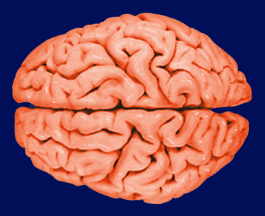
Le cortex cérébrale
La substance externe des hémisphères cérébraux (la substance ridée)
Divisé en 4 lobes

Slide 45
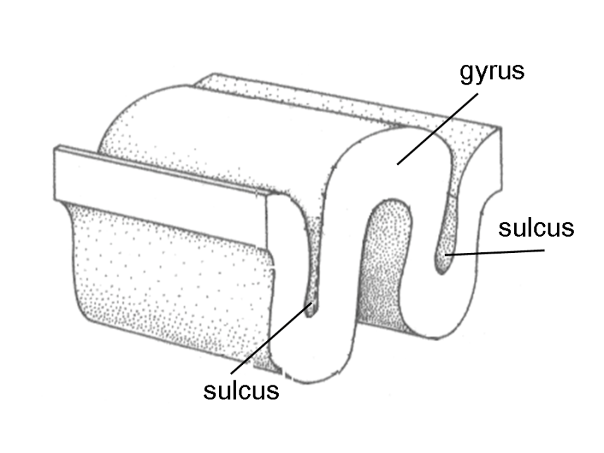
Le cortex est formé de « bosses » et de « creux ».
  Les « bosses » s’appellent gyrus (gyri)
  Les « creux » s’appellent sulcus (sulci)
Extérieur
Intérieur

Slide 46
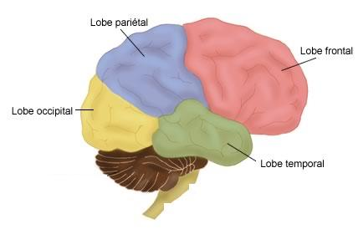
Les lobes du cerveau

Slide 47
Lobes | Fonctions
Frontal | Pensés, planification, raisonnement, émotions
Pariétal | Perception des stimuli, langage
Occipital | Vision
Temporal | Audition, olfaction, mémoire

Slide 48
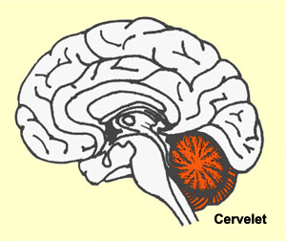
Le cervelet
Coordination des mouvements (précision, fluidité)

Slide 49
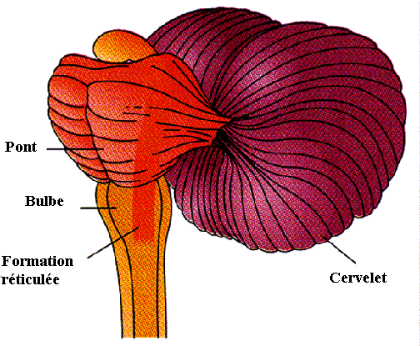
Tronc cérébral
  Le bulbe rachidien (medulla oblongata)
  Le pont
  La formation réticulée

Slide 50
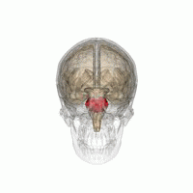
Le pont
La transmission de l’information sensorielle entre le cervelet et le cortex cérébral

Slide 51
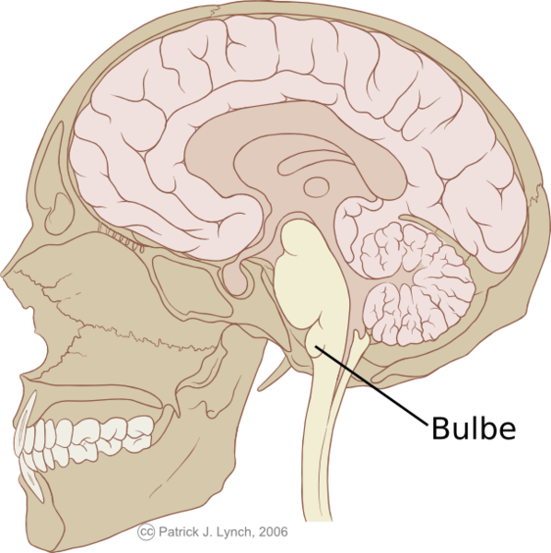
Le bulbe rachidien
La respiration
La pression sanguine
Le rythme cardiaque
Les réflexes

Slide 52
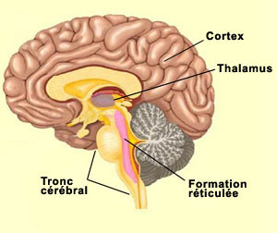
La formation réticulée
Sommeil
Attention
Concentration

Slide 53
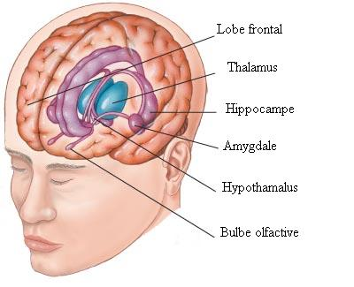

Slide 54
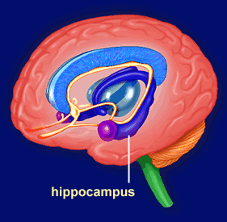
L’hippocampe
L’apprentissage et la mémoire
Donne une coloration émotive à nos souvenirs

Slide 55
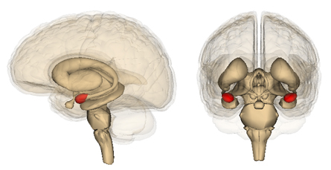
L’amygdale
Régulation émotive
Réactions de peur
Agressivité

Slide 56
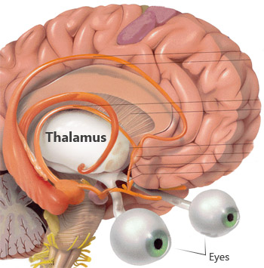
Les noyaux thalamiques (2)
Centre de filtration
Il relaient les informations sensorielles vers le cortex
Il déterminent quelles informations vont atteindre la conscience

Slide 57
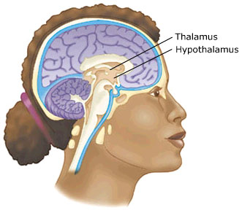
L’hypothalamus
Assure l’homéostasie en influençant: appétit, soif, désir sexuel, température du corps, horloge interne
Contrôle l’hypophyse (la glande qui sécrète les hormones)

Slide 58
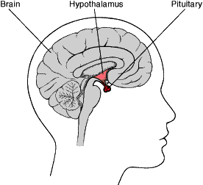
L’hypophyse
La glande qui sécrète
les hormones qui régulent:
  La maturation sexuelle
  Le comportement maternel
  La réponse au stress

Slide 59
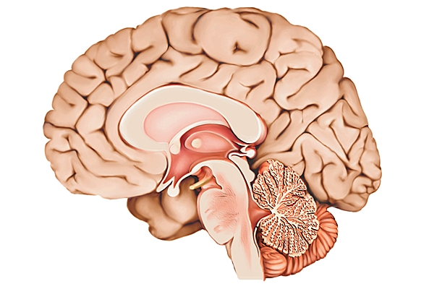
Cortex
Corps calleux
Hippocampe
Thalamus
Hypothalamus
Pont
Cervelet
Bulbe
Formation réticulée

Slide 60
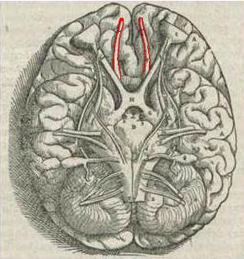
Bulbe olfactif
Traiter les informations liées à l’olfaction, la perception des odeurs

Slide 61
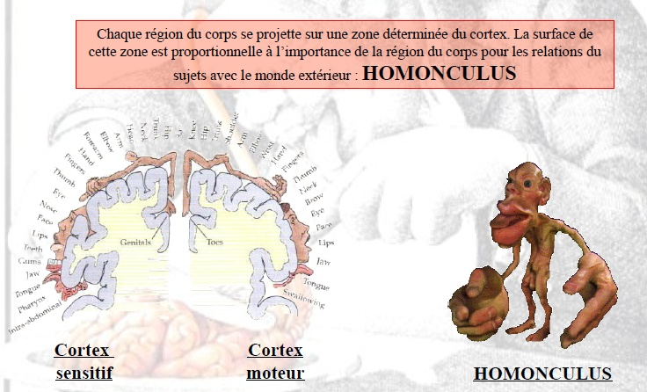
CORTEX CEREBRAL : SOMATOTOPIE

Slide 62
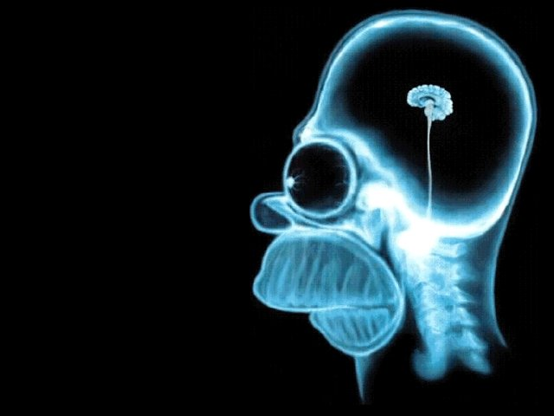
FIN

Slide 63
L’ANATOMIE ET LA PHYSIOLOGIE
José A. Valciukas José A. Valciukas
LES AGENTS NEUROTOXIQUES CHIMIQUES
Peter Arlien-Søborg et Leif Simonsen: Peter Arlien-Søborg et Leif Simonsen
Simonsen et coll., 1994
LE SYSTÈME NERVEUX: PRÉSENTATION GÉNÉRALE
Donna Mergler et José A. Valciukas
PHYSIOLOGIE DES GRANDES FONCTIONS
Sylvain DURAND
LE SYSTÈME NERVEUX
Mariane Zeller Université de Bourgogne

